Slide 1
BEZPIECZNE FERIE ZIMOWE
AUTORKA:
ALEKSANDRA CIESZYŃSKA

Slide 2
ZASADY BEZPIECZNYCH FERIi ZIMOWYCH
1. GDY ZJEŻDŻAMY NA SANKACH, TO DALEKO OD ULICY.
2. ZANIM WEJDZIEMY NA LODOWISKO BY POJEŹDZIĆ NA ŁYŻWACH, NALEŻY SPRAWDZIĆ CZY LÓD JEST DOSYĆ TWARDY.
3. Nie rzucamy w nikogo twardymi śnieżkami, ani w twarz.
4. Nie jemy śniegu ani lodu z dworza, ponieważ nie jest to takie czyste jak wygląda.
5. Ubieramy się odpowiednio, aby nie było nam zimno i żebyśmy nie byli chorzy.

Slide 3
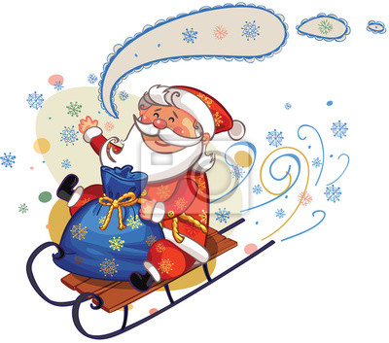
Jazda na sankach

Slide 4
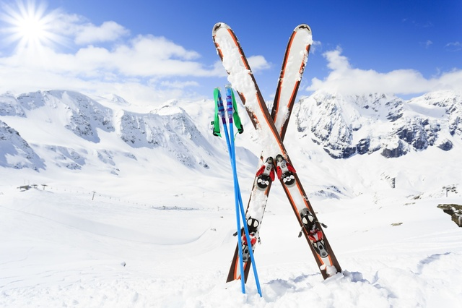
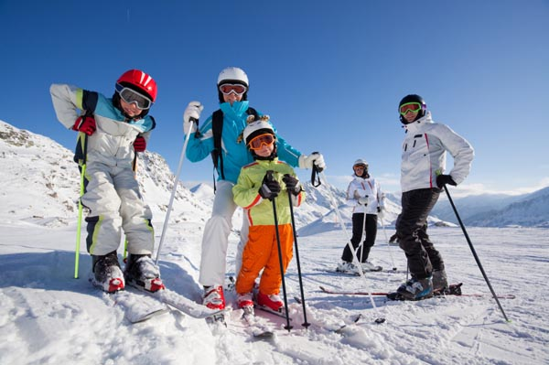
Jazda na nartach

Slide 5
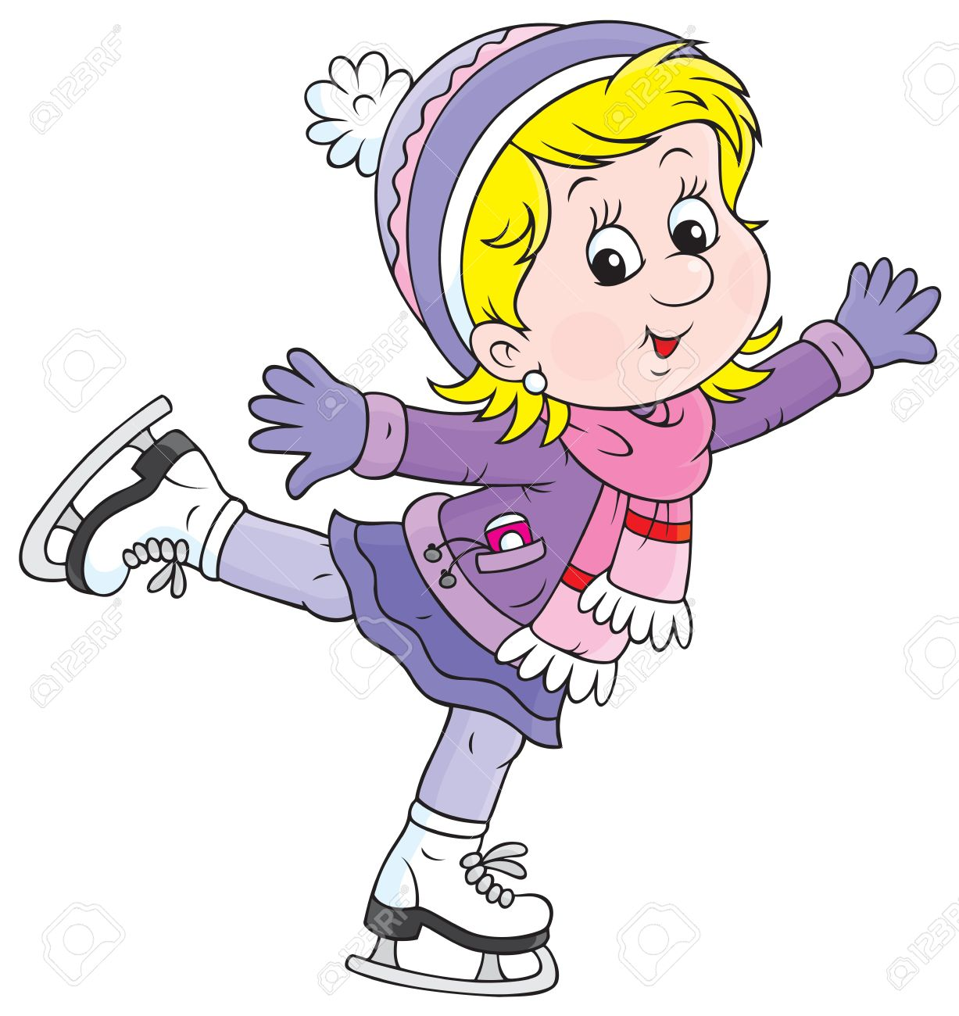
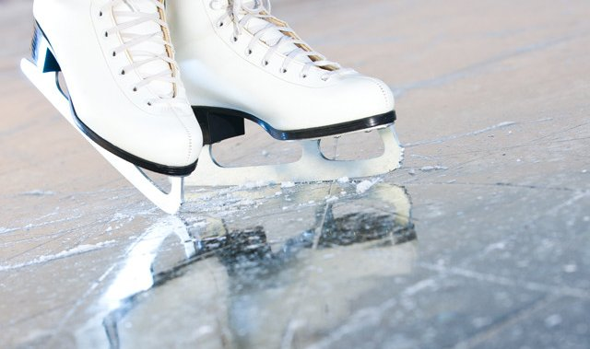
Jazda na łyżwach

Slide 6
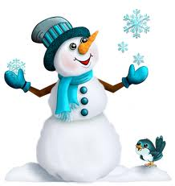
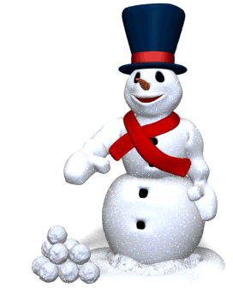
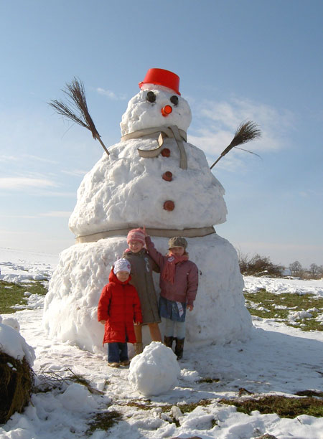
Śnieżki i bałwany

Slide 7
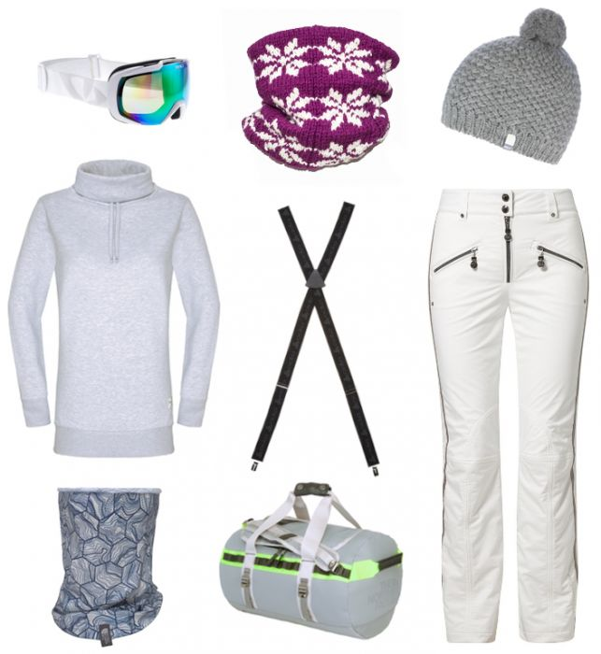
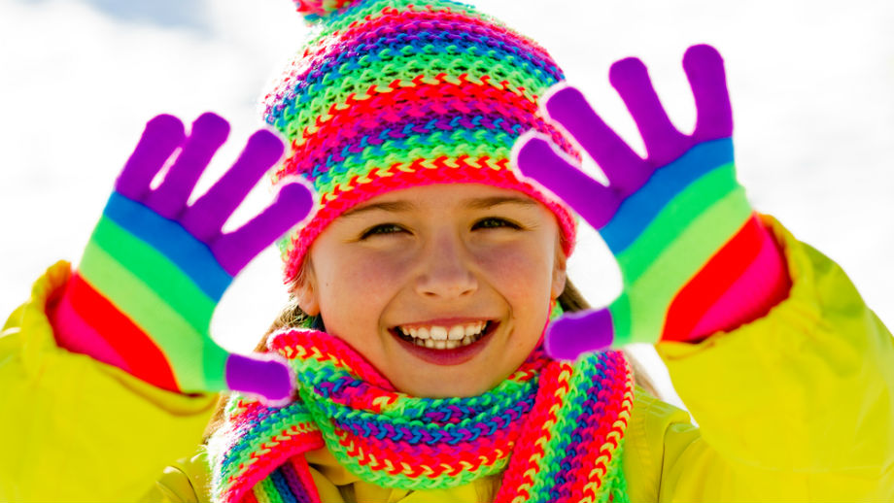
Idealny ubiór na śnieg

Slide 8
Dziękuję za obejrzenie prezentacji

